Slide 1

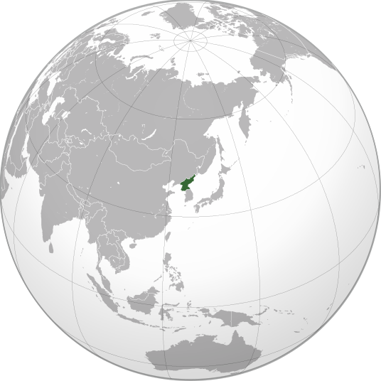
KLdr – Korejská lidově demokratická republika
Vypracovala: Martina kudlíková

Slide 2
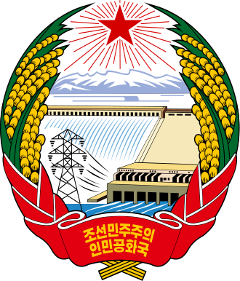
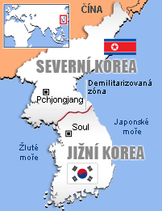
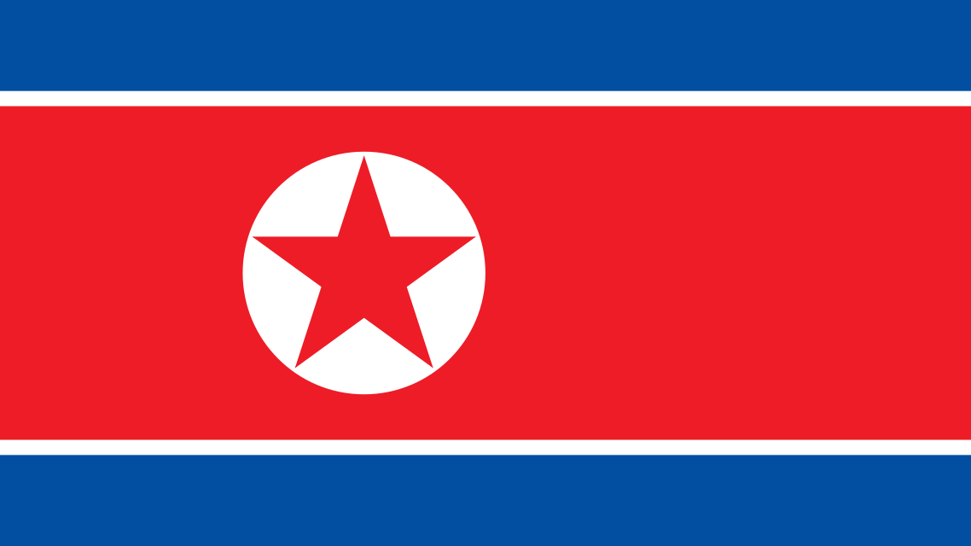
Severní korea

Slide 3
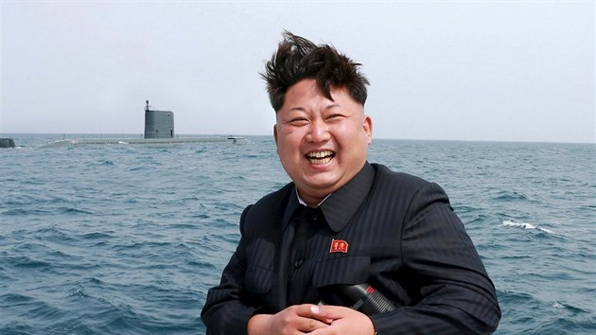
Základní údaje
Sousedé: Čína, rusko, jižní korea
Počet obyvatel: cca. 25 mil.
Jazyk: korejština
Hlavní město: pchjongjang
Prezident: Kim ir-sen – udělen titul „věčný prezident“
Vůdce dnes: kim čong un – od 17.12. 2011
Vládní strana: Korejská strana práce - komunisté
Státní ideologie: čučche – hlavním principem je teze „člověk vše vede a vše rozhoduje“

Slide 4
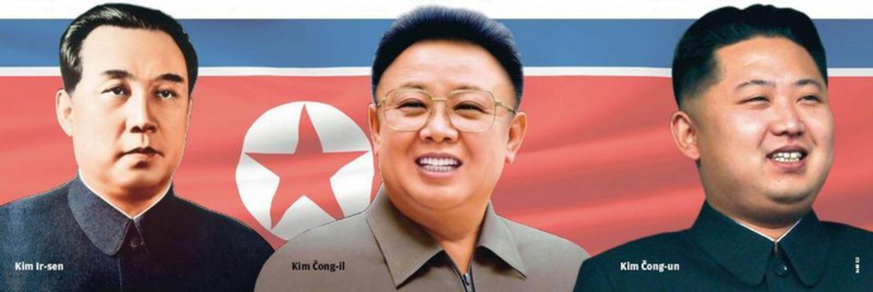
vůdcové
KIM IRSEN ( 1948 -1994 )
KIM ČONG – IL ( 1994 -2011 )
KIM ČONG – UN ( 2011 – NYNÍ )

Slide 5
Vznik kldr
1945
Po 2. sv. válce je Korea rozdělena vítěznými státy na 2 části
1
9.9.1948 - vyhlášení KLDR prezident: Kim Ir-Sen (1948-1994)
Sovětský model politického systému, znárodňování
2
VÝSLEDEK :
Dodnes válečný stav - DEMILITARIZOVANÉ STŘEŽENÉ PÁSMO
Oběti – 2,5 – 5 mil.
4
25.6.1950 –27.7.1953 Korejská válka
KLDR chce ovládnout svým režimem celý poloostrov
KLDR (Čína, SSSR ) x Jižní Korea (OSN, USA)
3

Slide 6
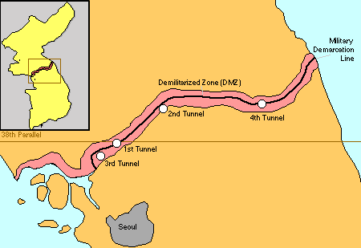
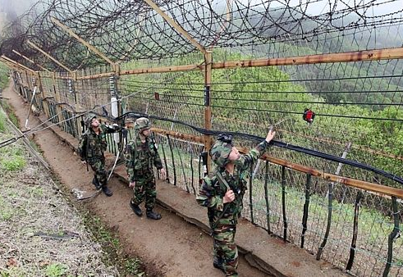
Nejhlídanější hranice světa
- 250 km dlouhý, 4 km široký pás

Slide 7
KLdr x jižní korea situace po korejské válce a dnes
1990
První setkání na nejvyšší úrovni od rozdělení země.
1991 – dohoda o vzájemném neútočení
1997
začalo jednání o mírové smlouvě
2000
summit korejských států , komuniké o případném sjednocení a ekonomické výměně
2003
KLDR zrušila dohodu o bezjaderné zóně na korejském poloostrově
2009
KLDR odvolává veškeré smlouvy, uzavřené s jižní Koreou
2010
KLDR útočí na jihokorejský ostrov Jonpchong
2013
KLDR vypovídá všechny dohody o vzájemném neútočení
2018
setkání ohledně účasti na zimních OH v JK
Korejský summit v září :
obnova vojenské horké linky – dohoda na lepších vztazích, zrušení jaderných zbraní na korejském polostr.

Slide 8
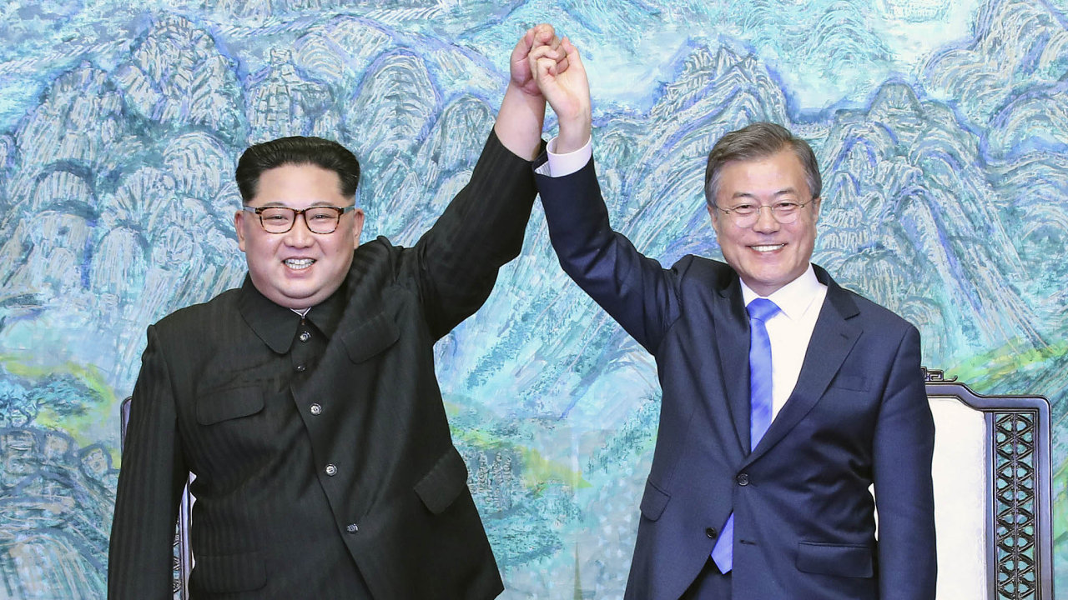
Výsledek:
dohoda na Odminování společné hranice
Kandidatura na pořádání oh 2032
Cíl: změna korejského poloostrova na „zemi bez jaderných zbraní a hrozeb“

Slide 9
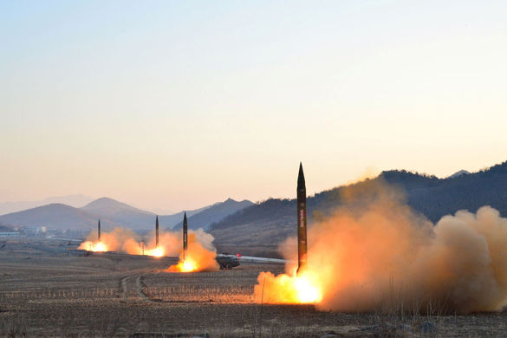
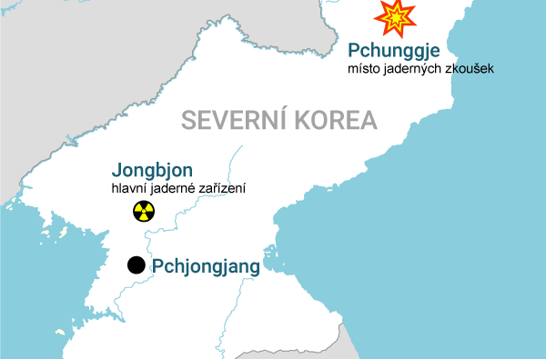
Jaderný program kldr
2005 – Kim čong – il oznámil vlastnictví jaderné zbraně ( pro vlastní bezpečnost )
6 ověřených jaderných testů ( 2006,2009,2013,2016 -2x,2017 )
Reakce osn – sankce
(zákaz vývozu a dovozu zbraní, služeb, zboží a technologií)
Zpětná reakce kldr v r.2013 – vypovězení všech mírových smluv a dohody s JK o neútočení – hrozba totální války a jaderného útoku
2016 – Osn snižuje vývoz uhlí z číny do kldr o 60%

Slide 10
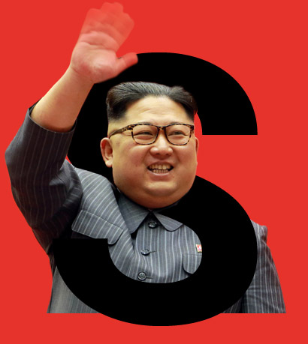
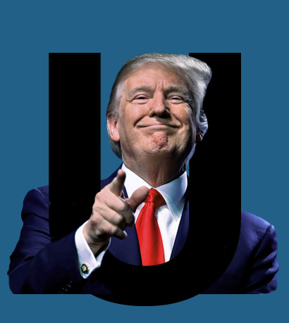

Kldr x usa

Slide 11
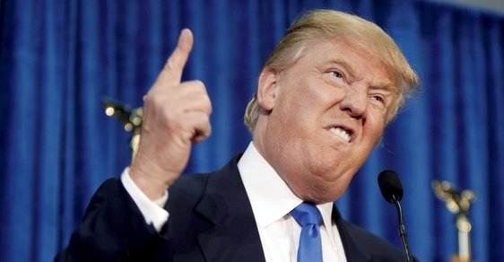
Vyhrocení 2016-2018
Tramp střídal otevřenost k diplomatickým rozhovorům s ekonomickým nátlakem (tvrdé sankce), hrozil vojenskou silou
Kim odpovídal dalšími silnějšími jadernými testy

Slide 12
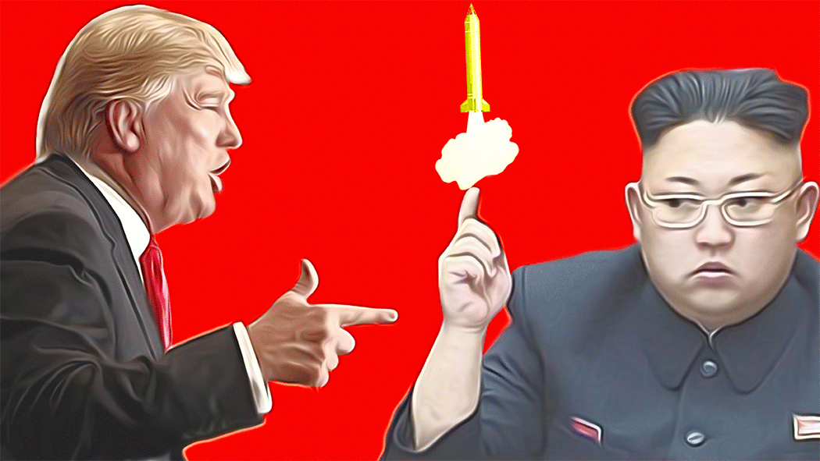
„Pokud se nás útočníci a provokatéři zvenku třeba jen lehce dotknou, budeme nemilosrdní, pevně odpovíme svatou válkou spravedlnosti.“ (2016)
„Přiměl bych Čínu, aby ten chlapík (Kim Čong-un) zmizel, ať už tak, nebo tak. Slyšel jsem ty nejhorší věci, upřímně, tenhle chlapík je mizera – a nepodceňujte ho.” (2016)
„USA mohou Severní Koreu naprosto zničit. Rakeťák je na sebevražedné misi.”
(9, 2017)
„S takovým člověkem bez rozumu není možný solidní dialog, platí na něj jen naprostá síla.” (8, 2017)
„Mohl by mu někdo z jeho vysáté a vyhladovělé země laskavě oznámit, že i já mám jaderné tlačítko, ale je mnohem větší a mocnější než to jeho a mé tlačítko funguje!”
(1,2018)
„Spojené státy si musejí vybrat! Je na vás, jestli země s názvem Spojené státy bude existovat na této planetě, nebo ne.“
( 9, 2017)

Slide 13


Klíčový Rok 2018
„Z toho, co vidíme, je Kim Čong-un velmi otevřený a velmi čestný.”
Duben 2018
Březen – trump přájímá pozvání k osobní schůzce s kim čong- unem
Duben – kim čong – un oznámil zastavení jaderných a raketových testů
- Summit s jížní koreou
Květen – Kldr propustila 3 vězněné američany
- hrozilo zhroucení plánu setkání
12. Června - singapurský summit
“Severní Korea nepotřebuje vlastnit jaderné zbraně, pokud příslušná strana upustí od nepřátelské politiky a bezpečnostních hrozeb namířených vůči KLDR."
Květen 2018

Slide 14
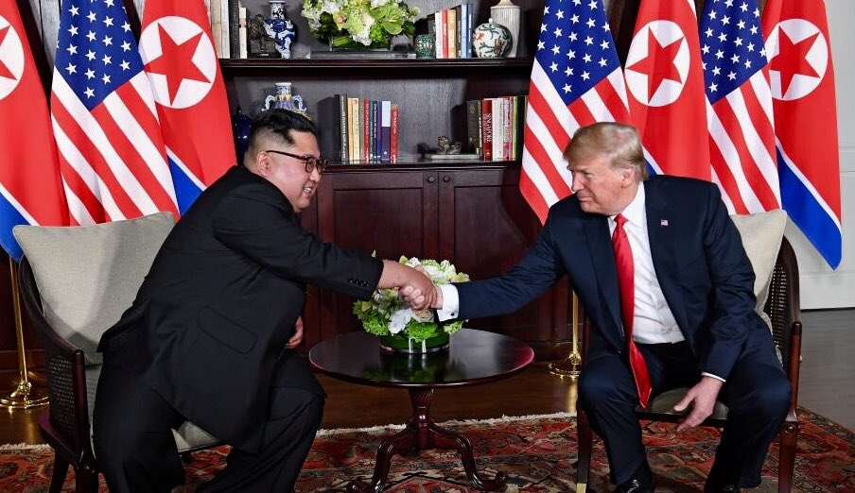
Singapurské prohlášení
snaha o navázání nových diplomatických vztahů mezi USA a KLDR
společný zájem o trvalý mír na Korejském poloostrově
závazek pracovat na kompletní denuklearizaci Korejského poloostrova
společná snaha o výměnu válečných zajatců a ostatků vojáků

Slide 15
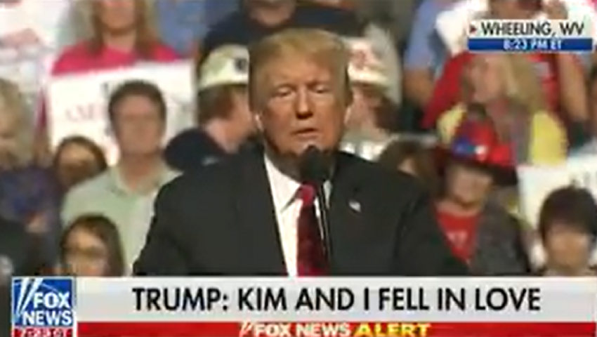

Slide 16
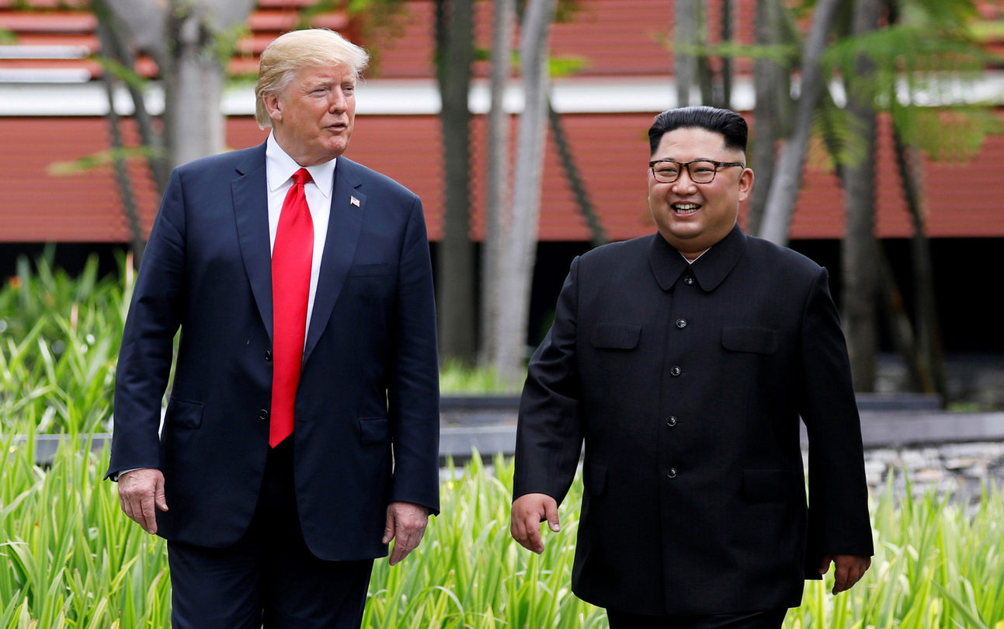
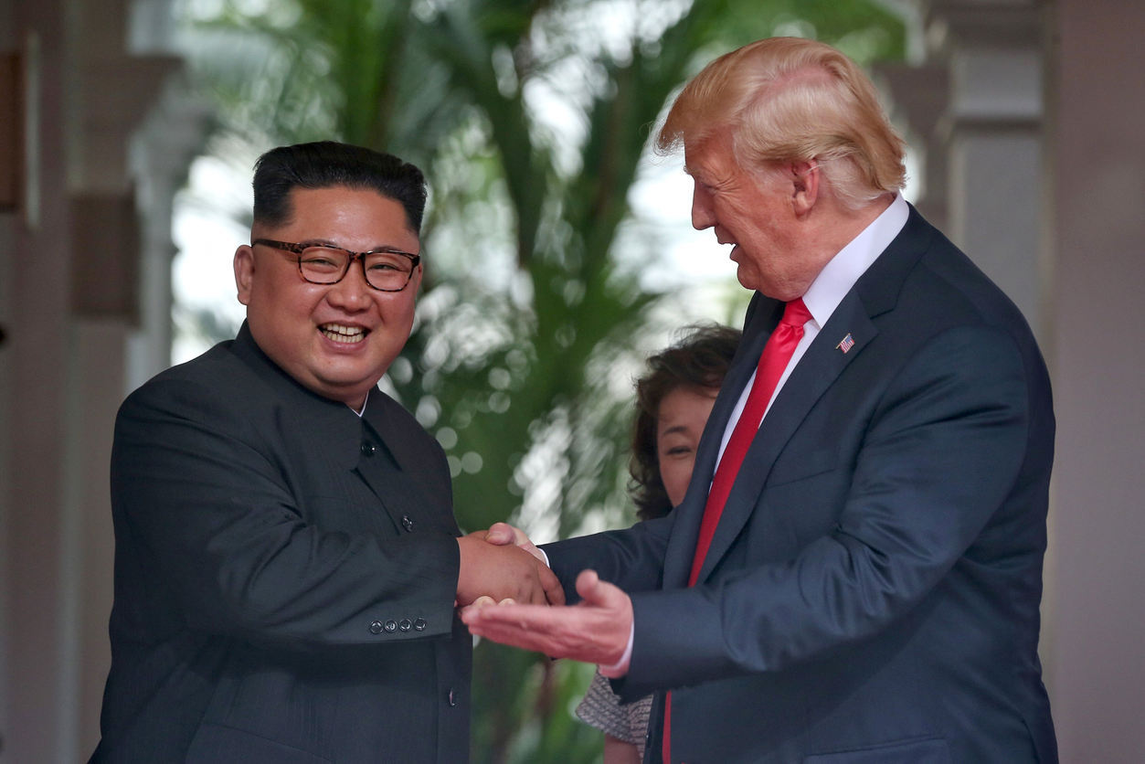
Kritika
Vágní nekonkrétní dohoda, neudává žádný časový rámec a neuvádí konkrétní opatření k dosažení cíle
Kim neudělal žádný ústupek, nevzdal se alespoň nějakých raket
Nepřináší nic nového
Tramp jedná s kim čong-unem jako rovný s rovným

Slide 17
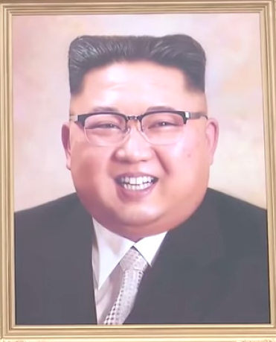
Aktuálně
Jednání o jaderném programu severní Koreje na mrtvém bodě
Září – trump v osn, chválí kldr, ale připomíná nutnost její denuklearizace
Plánuje se další setkání trumpa a kim čong-una
Kim čong –un zve do kldr papeže
6.11. – Kim má oficiální portrét

Slide 18
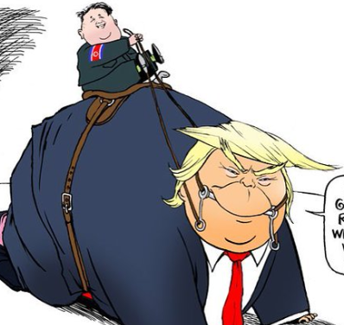
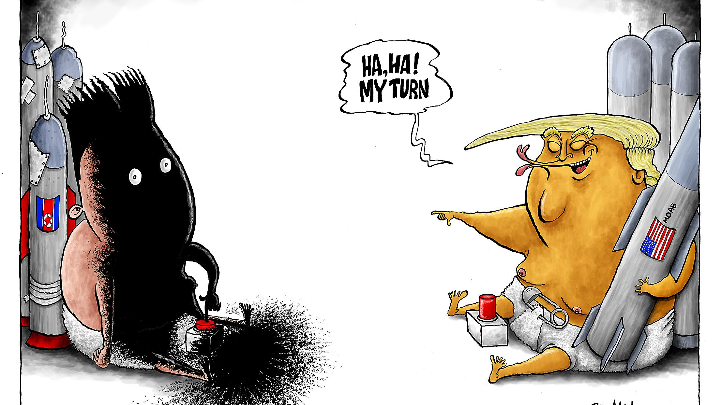
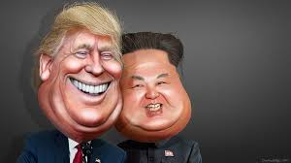
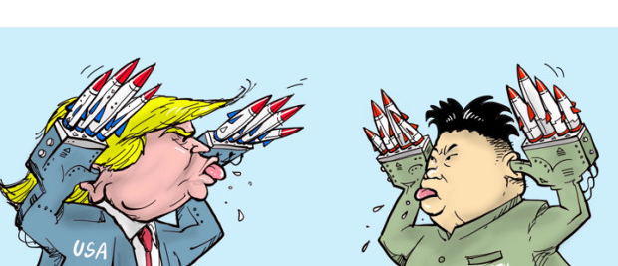
Co myslíte, jak to bude dál?

Slide 19
zdroje
www.zpravy.aktualne.cz
www.lidovky.cz
https://ct24.ceskatelevize.cz/svet/1406292-hlavni-mezniky-ve-vztazich-kldr-a-jizni-koreje
https://www.e15.cz/zahranicni/mezikorejsky-summit-zacina-prezidenta-mun-ce-ina-na-letisti-v-pchjongjangu-uvital-kim-cong-un-1351289
www.wikipedia.org
https://archiv.ihned.cz/c1-66249440-severni-korea-slibuje-odzbrojeni-a-chce-poradat-olympiadu-podle-expertu-se-ale-kldr-jadernych-zbrani-nakonec-nevzda
https://eurozpravy.cz/clanky-podle-stitku/severni-korea-kldr-116
https://cestovani.idnes.cz/demilitarizovana-zona-korea-dgz-/kolem-sveta.aspx?c=A120918_183732_kolem-sveta_ven
https://is.muni.cz/auth/th/vvbnk/Blinka_rigorozni_prace.pdf
https://www.aktualne.cz/wiki/zahranici/korea-konflikt-kldr/r~i:wiki:1103/
https://www.reflex.cz/clanek/historie/64793/korejska-valka-vypukla-v-cervnu-1950-byla-jednou-z-nejbrutalnejsich-valek-vubec.html
http://forum24.cz/udalosti/donald-a-kim-se-do-sebe-zamilovali-to-vypada-na-mir-pro-tuto-dobu/

Slide 20
Děkuji za pozornost!

